Slide 1
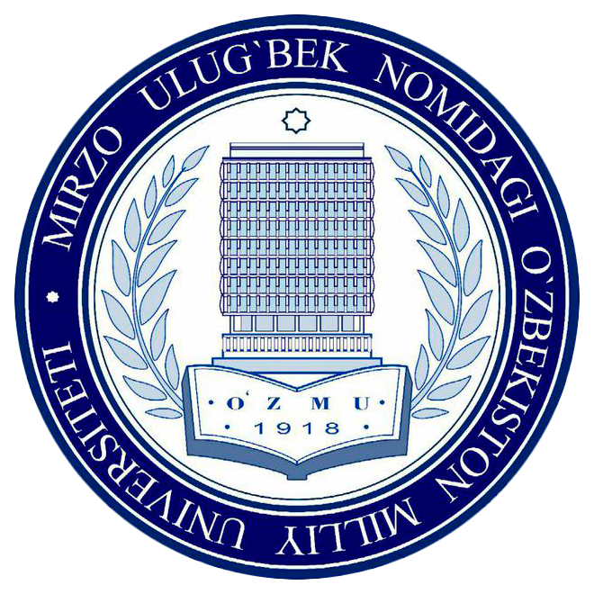

Mirzo Ulug'bek nomidagi O'zbekiston Milliy Universiteti Xorijiy filologiya fakulteti
UMUMIY PEDAGOGIKA
Mavzu:Temuriylar davrida(II Renessans) ta'lim-tarbiya va pedagogik g'oyalar taraqqiyoti
Tayyorladi:2- kurs X16- guruh talabasi Xayrullayeva Jamila
Tekshirdi:Xamroqulova Shahnoza

Slide 2
Reja:
1. Temur va temuriylar davrida shaxs tarbiyasi.
2. Sohibqironning tarbiyaga oid shaxsiy yondashuvi.
3.“Temur tuzuklari”, uning tarbiyaviy mohiyati.
4. Temuriyzodalar hukmronligi davrida tarbiyaga munosabat va Mirzo Ulug‘bekning tarbiyaga oid qarashlari.

Slide 3
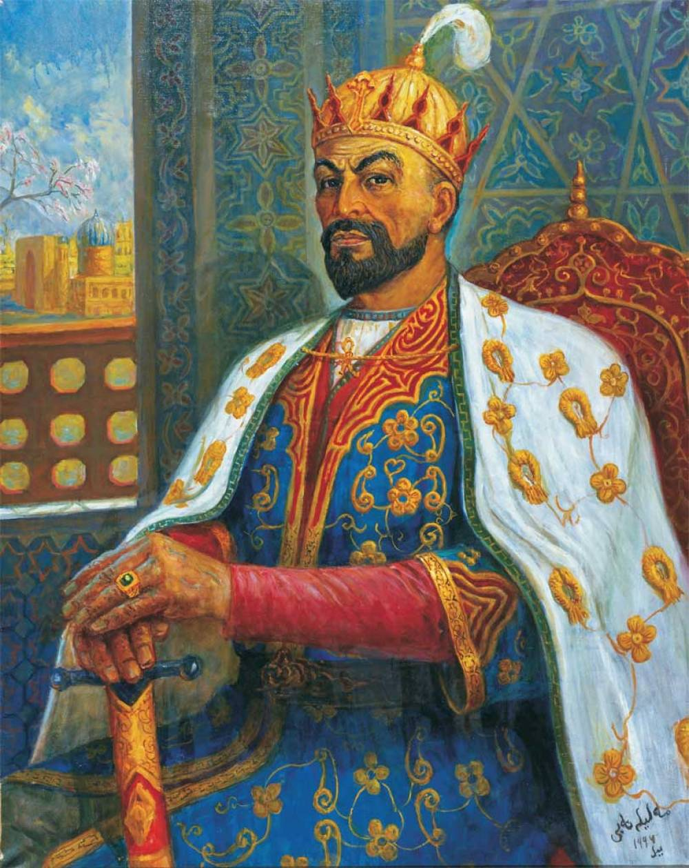
Amir Temur o'z zamonasining o'qimishli va uquvli hukumdoridan bo'lib
yetishadi. Tibbiyot, matematika, falakiyot, me'morchilik va tarix ilmidan ham
yaxshigina habardor bo'lgan. Bizga tarixdan malumki "Amir Temur bilan yuzma-yuz
o'tirib suhbatlashishga muyassar bo'lgan buyuk arab faylasufi Ibn Xaldunning
ta'kidlashicha, Amir Temur turk, arab, fors, xalqlari, tarixini chuqur o'rgangan, diniy,dunyoviy va falsafiy bilimlarning eng murakkab jihatlarini yaxshi o'zlashtira olgan zot" deb ta'rif keltirgan.

Slide 4
Temuriylar davrida ilm-fanning rivojlanishi
Temur va temuriylar davrida madrasalar oliy ma'lumot beradigan markaz vazifasini bajargan. Amir Temur davriga kelib temuriylar saltanati qadim Turon o'lkasining eng ilg'or maorif va ta'lim tizimida va ilm-fan soxasida eng yuksak rivojlangan davr hisoblanadi. Amir Temur va Turon yurtidagi madrasalarga dars berish uchun Islom dunyosining taniqli olim-u ulamolarining madrasalarda dars berishga jalb qilingan. Amir Temurning buyrug'i bilan Samarqandda o'z davrida yagona bo'lgan kutubxona barpo etigan bo'lib, Mirzo Ulug'bek hukumronligi davrida (1409-1449) bu kutubxona fondi yanada boyitilgan va mamlakatning haqiqiy ilm ma'rifat markaziga aylangan edi. Bu davr maktablarida bilim berish o'quvchilarga arab harflari o'rgatishdan boshlanib, yozish qoidalarini egallagach, "Haftiyak" (Qur'onning yettidan bir bo'lagi) o'qitilgan, diniy marosimlar, milliy urf-odatlar o'rgatilgan.

Slide 5
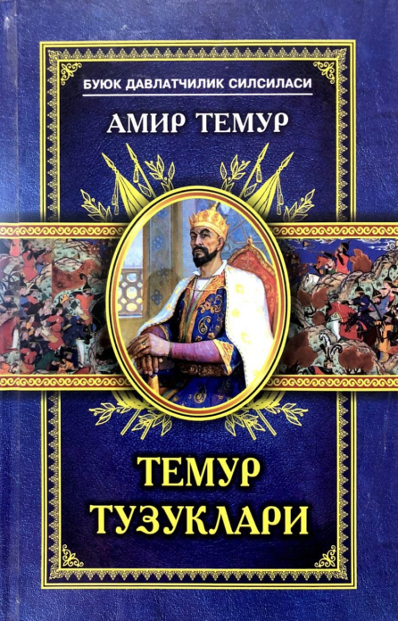
TEMUR TUZUKLARI
Temur tuzuklari"da adolat, haqiqiyot, halollik kabi axloqiy qadriyatlar ta'kidlangan. Bu qadriyatlar yosh avlodga o'zlariga va jamiyatga nisbatan mas'uliyat hissini oshirishga yordam beradi.
Asarda Amir Temur o‘ziga xos tarbiya uslublarini, shuningdek, harbiy strategiyalar va taktikalarning ahamiyatini bayon etadi. Bu yoshlarni yetakchilik sifatlarini rivojlantirishda muhimdir.
"Temur tuzuklari" nafaqat tarixiy ahamiyatga ega bo‘libgina qolmay, balki zamonaviy tarbiyada ham muhim manba sifatida xizmat qiladi. U insonlarni axloqian barkamol bo'lishga undaydi hamda ularga mustaqil fikrlashni rivojlantirishda yordam beradi.

Slide 6
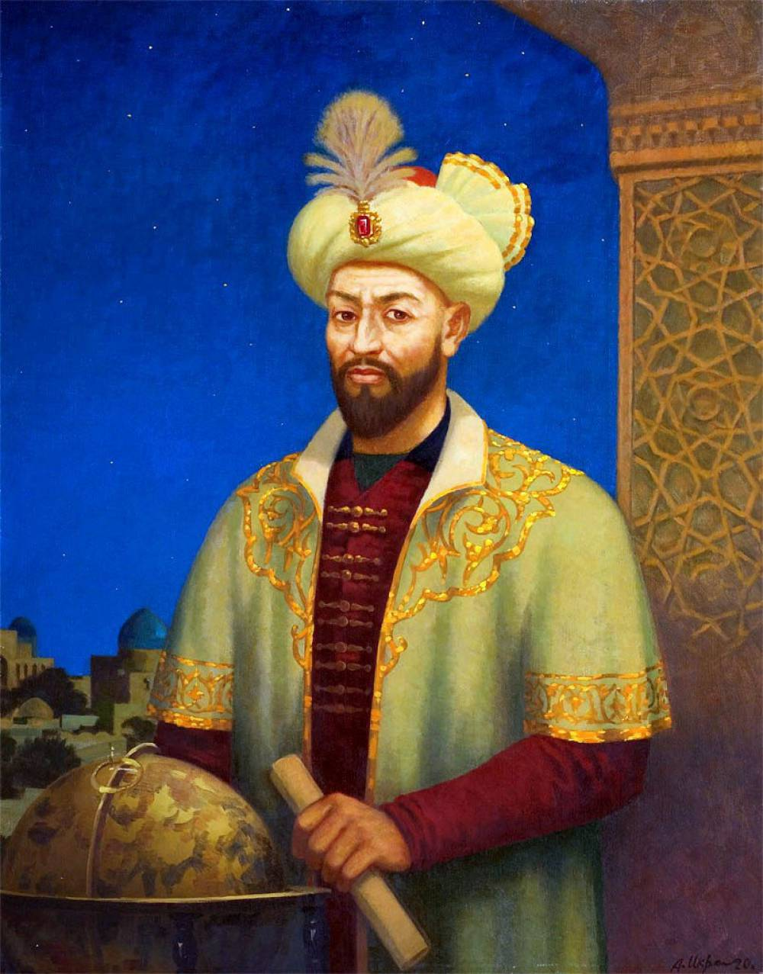
Mirzo Ulug'bek (1394-1449) – buyuk o'zbek astronomi, matematik va davlat arbobi bo'lib, uning tarbiyaga oid qarashlari o'z davrining ta'lim tizimi va madaniyati uchun muhim ahamiyatga ega. Ulug'bek ilm-fanni, ayniqsa, astronomiya va matematika sohalarini rivojlantirishga katta e'tibor bergan. U o'z davrida eng yirik observatoriyalardan birini tashkil etgan va ilmiy tadqiqotlarni rag'batlantirgan.
Ulug'bek ta'lim tizimida nafaqat nazariy bilimlar, balki amaliy ko'nikmalarga ham alohida ahamiyat bergan. U qator madrasalar ochib, u yerda yuqori malakali mutaxassislarni tayyorlashga harakat qilgan.

Slide 7
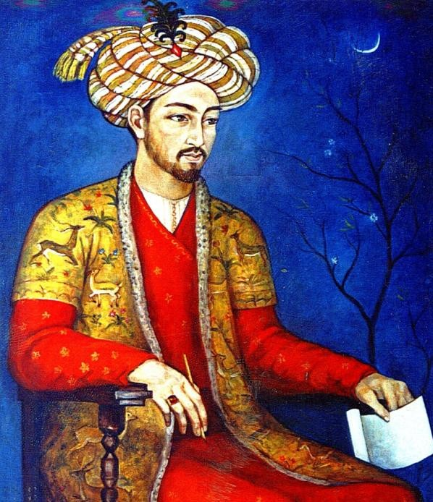
Fan va ma'rifatni juda yuqori qadrlagan Bobur adabiyot, san'at va ilm ahli bilan doimo yaqin aloqada, ijodiy munosabatda bo'ldi, ularga xomiylik qildi, ilmiy-adabiy suhbatlar, mushoiralar uyushtirdi. U o'z davrida ilmga intilgan odamlarni juda kamligidan tashvishlanib, astoydil qiziqish, intilish hamda mashaqqatli mehnat bilangina ilm olish mumkinligini va shunday qilish zarurligini ta'kidlaydi. SHuning uchun ham u ilm fanning ahamiyatini chuqur his qilib, o'zi juda qadrlagan ilm-fan kishilarini eng avvalo, ularning yurish-turishiga, ko'pchilik manfaati uchun qilgan xizmatlariga qarab baholaydi.

Slide 8
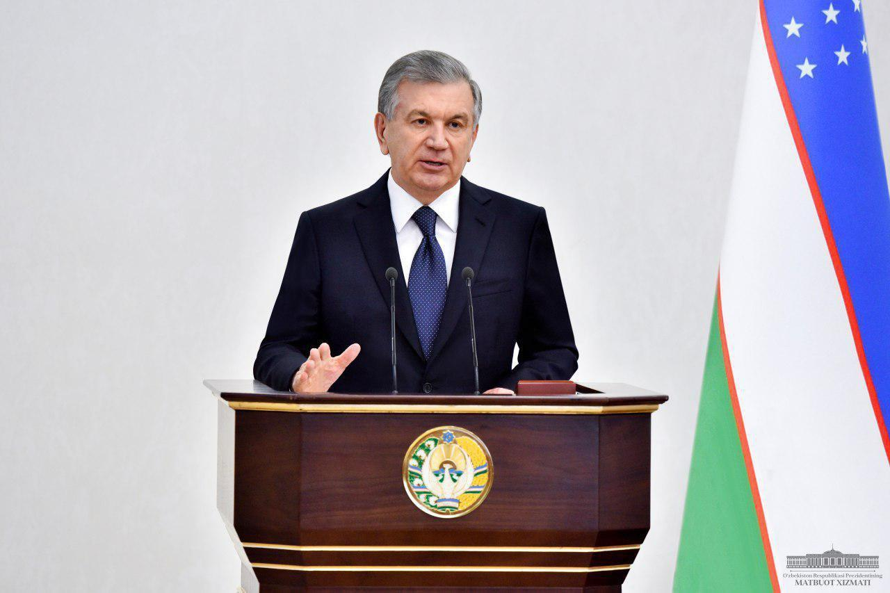

Prezidentimiz "Tarixiy xotirasiz kelajak yo`q" asarida ham AmirV Temur qoldirgan katta meros haqida yozadi:
"Amir Temur kim edi? U birinchi navbatda ulug bunyodkor shaxs edi. Samarqanddagi obidalar, Shaxrisabzdagi yodgorliklarni kim qurdi? Turkistondagi Yassaviy maqbarasini kim tikladi? Kim "Kuch adolatdadir" degan olamshumul, teran hikmatni o'z faoliyatiga asosiy tamoyil qilib oldi?". Yurtboshimiz Temur va Temuriylarning biz uchun qoldirgan meroslarini yuksak qadrladi va baholadi.

Slide 9
Foydalanilgan adabiyotlar
1. "Amir Temur jahon tarixida"-Toshkent: Sharq, 2006.
. Fayziyev T. "Temuriy malikalar." Toshkent, 1994. 2
3. O'ljayev Sh. "Amir Temur davlat boshqaruvi." Toshkent, 2017.
4. Azimov B. "Temur tuzuklari haqida ikki og'iz so'z." Sharq yulduzi, 1989. 5. Axmedov N. Badirov A. "Amir Temur va Temuriylar davri tarixiga kirish." Samarqand: Zarafshon, 1999.

Slide 10
